Slide 1
ГБОУ ШКОЛА №495 САНКТ-ПЕТЕРБУРГА
«Толерантность
в образовательной среде»
БУРМИСТРОВА ИРИНА АЛЕКСАНДРОВНА,
ПЕДАГОГ-ОРГАНИЗАТОР
- 2014 -

Slide 2
ТОЛЕРАНТНОСТЬ И МЫ

Slide 3
ЧТО ТАКОЕ ТОЛЕРАНТНОСТЬ?
Мы разные – – в этом наше богатство. Что такое толерантность? На рубеже XVIII – XIX веков во Франции жил Талейран Перигор. Он отличался тем, что при разных правительствах оставался Министром иностранных дел. Это был человек, талантливый в умении
учитывать настроения окружающих, уважительно к ним относиться, искать решение проблем без ущемления интересов других людей. И при этом сохранять свои собственные принципы, стремиться к тому, чтобы управлять ситуацией, а не слепо подчиняться обстоятельствам.

Slide 5
Толерантность – слово заимствованное, а поэтому мало понятное.
Ближайшие синонимы: терпимость, уважение к чужому мнению, лояльность
Основой толерантности как качества личности является признание права на отличие.
Она проявляется в принятии другого человека таким, каков он есть, уважении другой точки зрения, сдержанности к тому, что не разделяешь, понимании и принятии традиций, ценностей и культуры представителей другой национальности и веры.

Slide 6
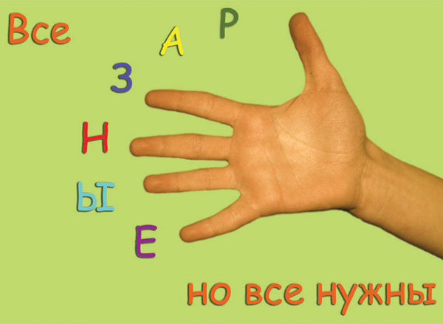
Как пальцы на руке

Slide 7
МЫ УМЕЕМ ДРУЖИТЬ

Slide 8
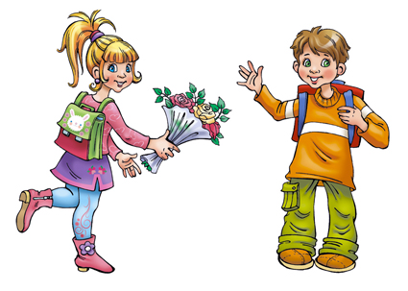

Slide 9
МЫ УМЕЕМ ВЕСЕЛИТЬСЯ

Slide 12
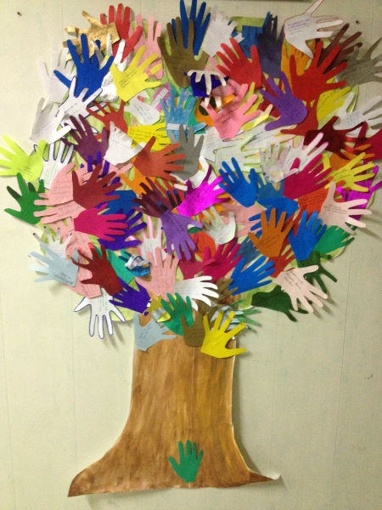

Slide 13
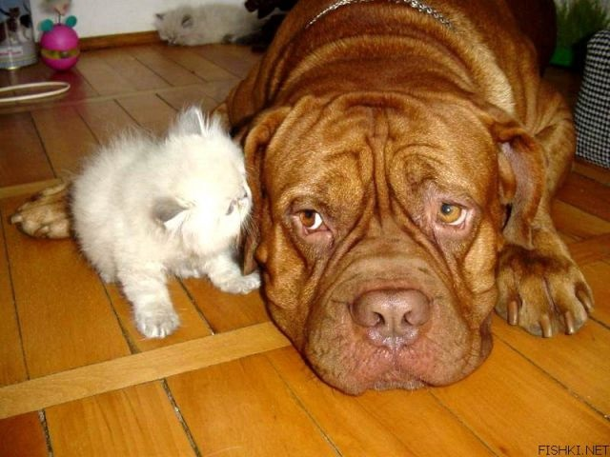
БЕРИ ПРИМЕР С ЖИВОТНЫХ

Slide 14
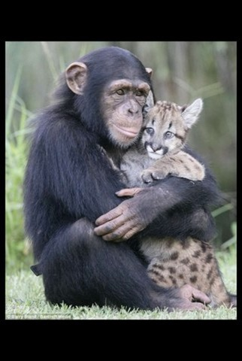

Slide 15
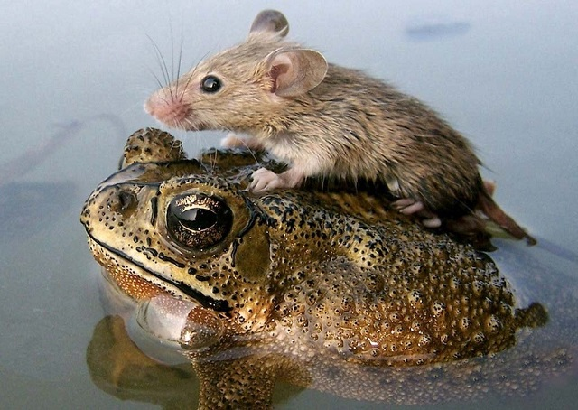
ВЗАИМОВЫРУЧКА

Slide 16
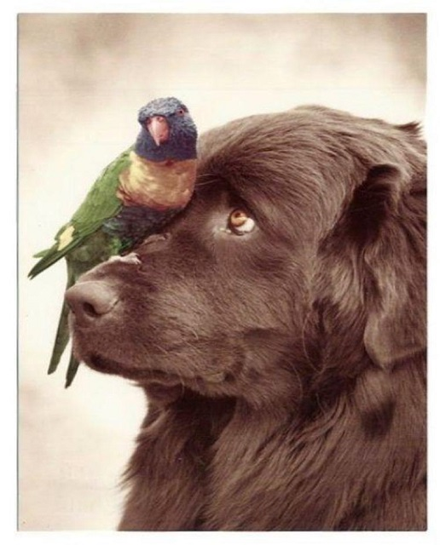
ТЕРПИМОСТЬ

